Slide 1
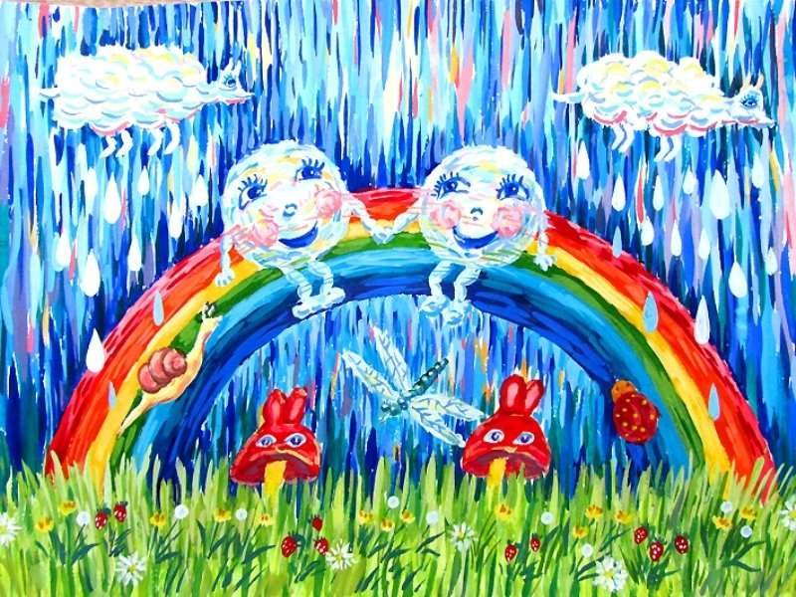
ЯРКИЕ КРАСКИ ДЕТСТВА

Slide 2
У каждого в детстве были яркие моменты, которые запомнились на всё жизнь.
Это впечатления, события, которые наполнены радостью, счастьем, приключением, фантазией.

Slide 3
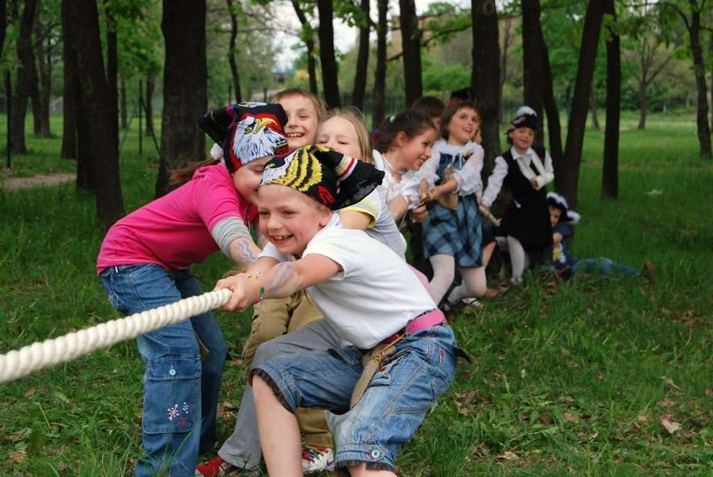
Яркие краски – это весёлые игры и забавы, развлечения с друзьями, солнечное настроение и море эмоций.

Slide 4
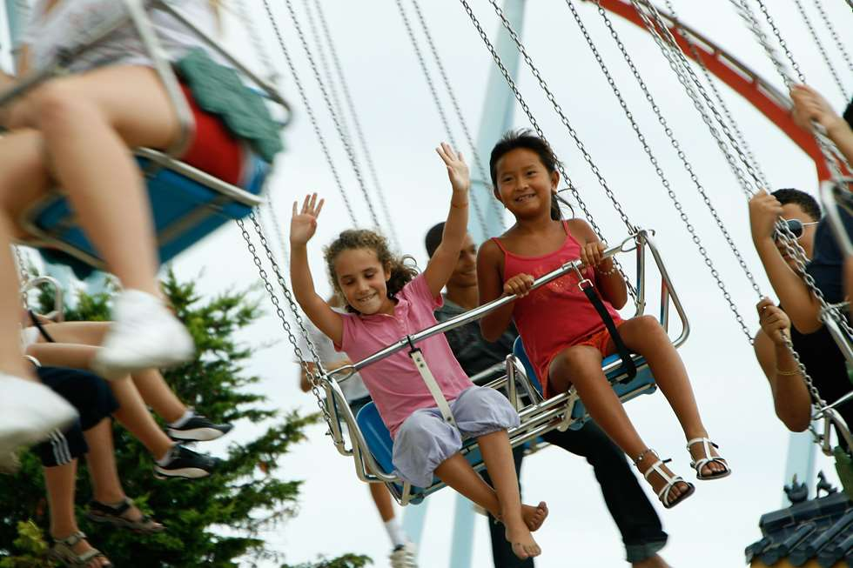
Яркие краски детства - это качели, карусели, весёлые мгновения, когда радуешься, смеёшься.

Slide 5
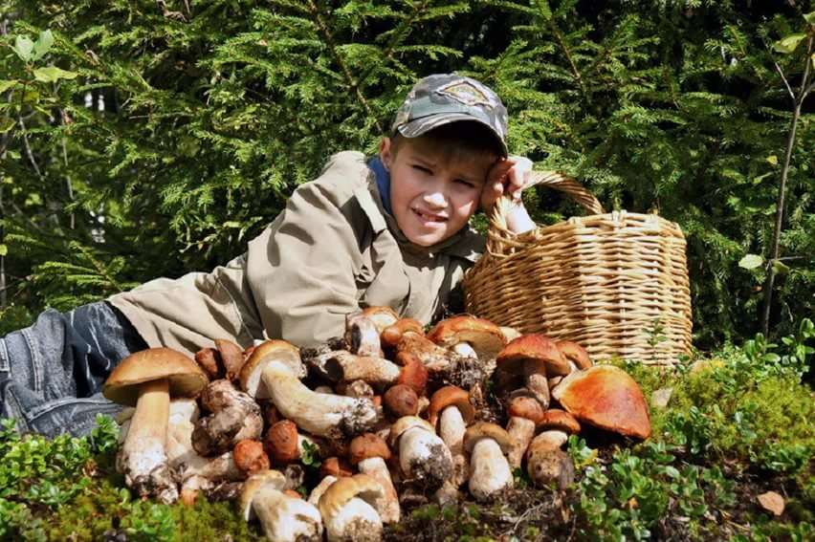
Некоторые моменты из природы, которая нас окружает, оставляют воспоминания на всю жизнь - это может быть первая рыбалка, купание летом, поход в лес, отдых на природе всей семьёй.

Slide 6
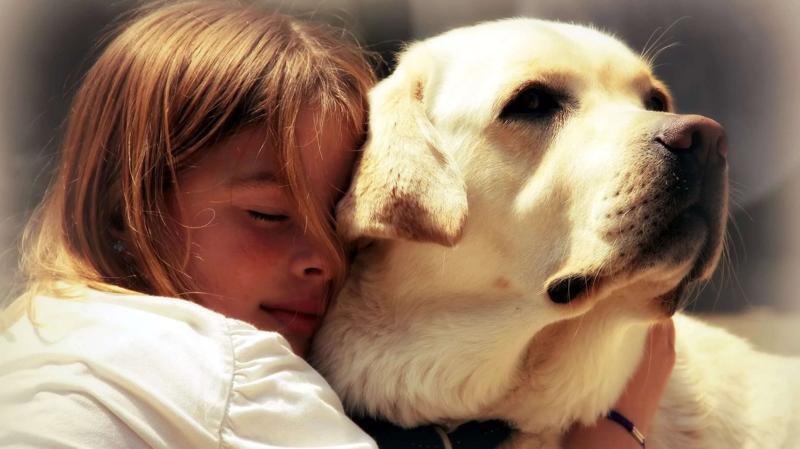
В детстве мы любим маленьких и больших пушистых друзей, которые тебя любят и тебя успокаивают, когда ты плачешь или расстроен.

Slide 7

Мир детства - это подарки и сюрпризы, радость от их получения.

Slide 8
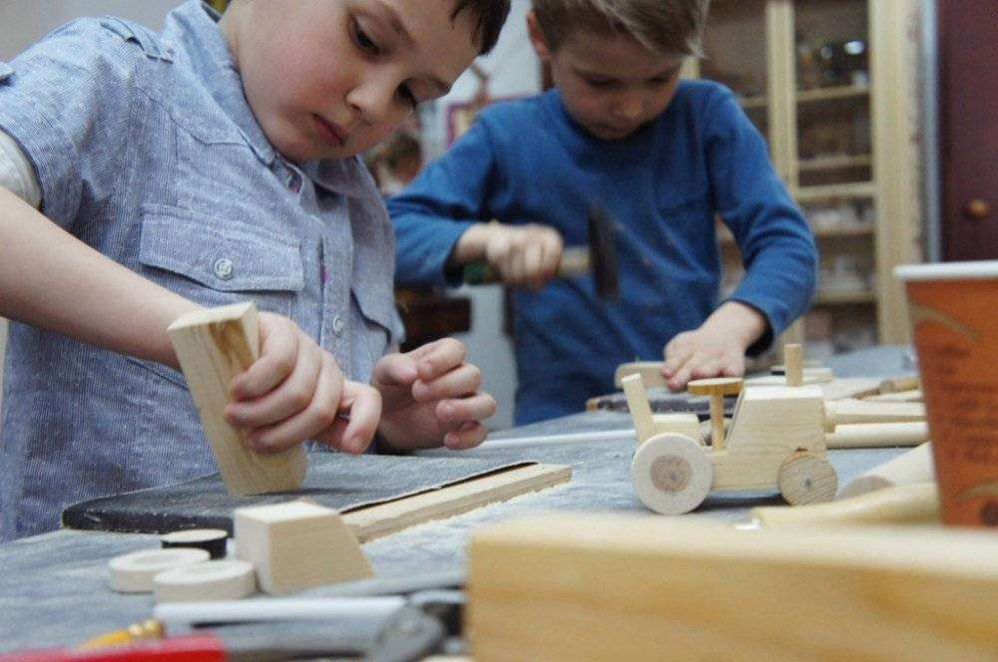
Это поделки, сделанные своими руками на уроках труда.

Slide 9
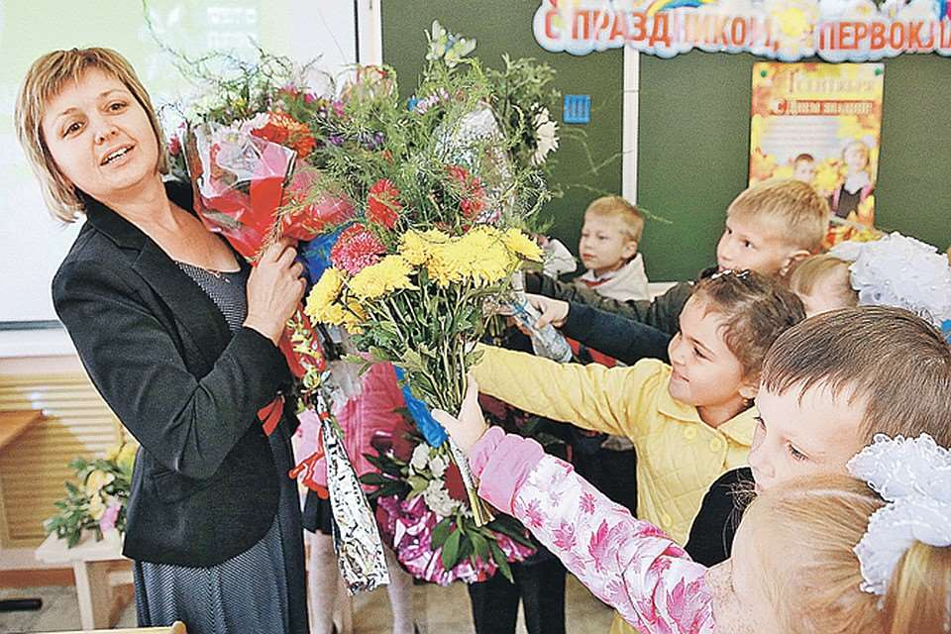
Никогда не забудется встреча с первой учительницей.

Slide 10
Детство - это свет и радость,
Это - песни, это - дружба и мечты.
Детство - это краски радуги,
Детство это я и ты.

